Slide 1

Axie Infinity
Market Arbitrage

Slide 2
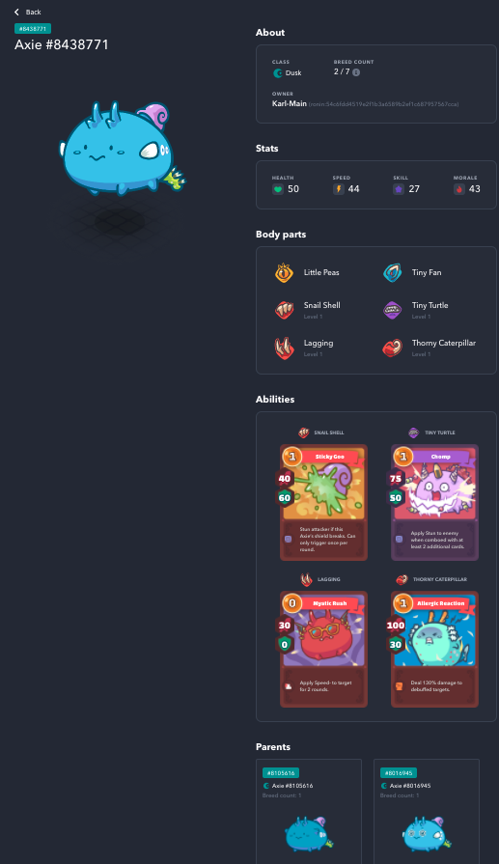

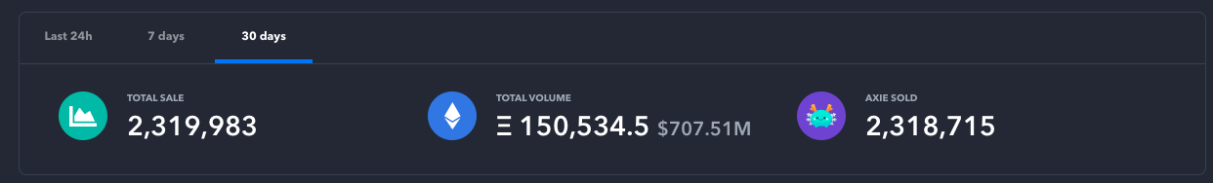
¿Qué es?
Juego NFT Play 2 Earn. Nueva forma de monetizar comunidad.
En su v1, equipos 3 axies vs 3 axies, con habilidades tipo Pokemon
Más de un millón de usuarios y un market en los últimos 30 días….

Slide 3
¿Por qué arbitrar este mercado?
:(
Jugadores early adopters bastante techies en su mayoría
¿Se irá a pique el mercado entero mañana? Riesgo sistémico +
:)
Bastante liquido
Muy poco arbitrado
Datos accesibles RT free
Alto riesgo sistémico, pero en principio mercado en expansión
Hipótesis: Existe un gap que se puede explotar.
Montamos PoC para validar si logramos conseguir una prima por arbitraje

Slide 4
PoC
Scraper completed trades
Unofficial API GraphQL -> Info curation -> Training Dataset
Analytics Dataset
Market Listener Open Trades -> Axie Prediction -> Notifications

Slide 5
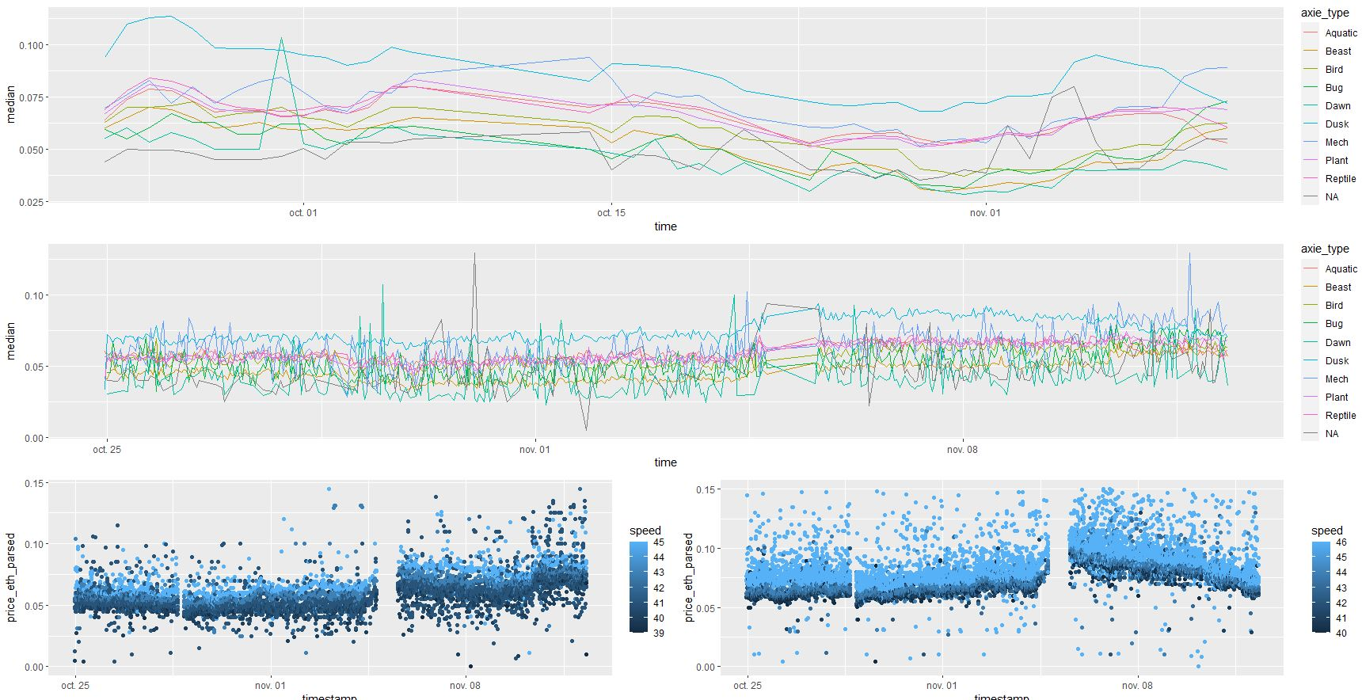
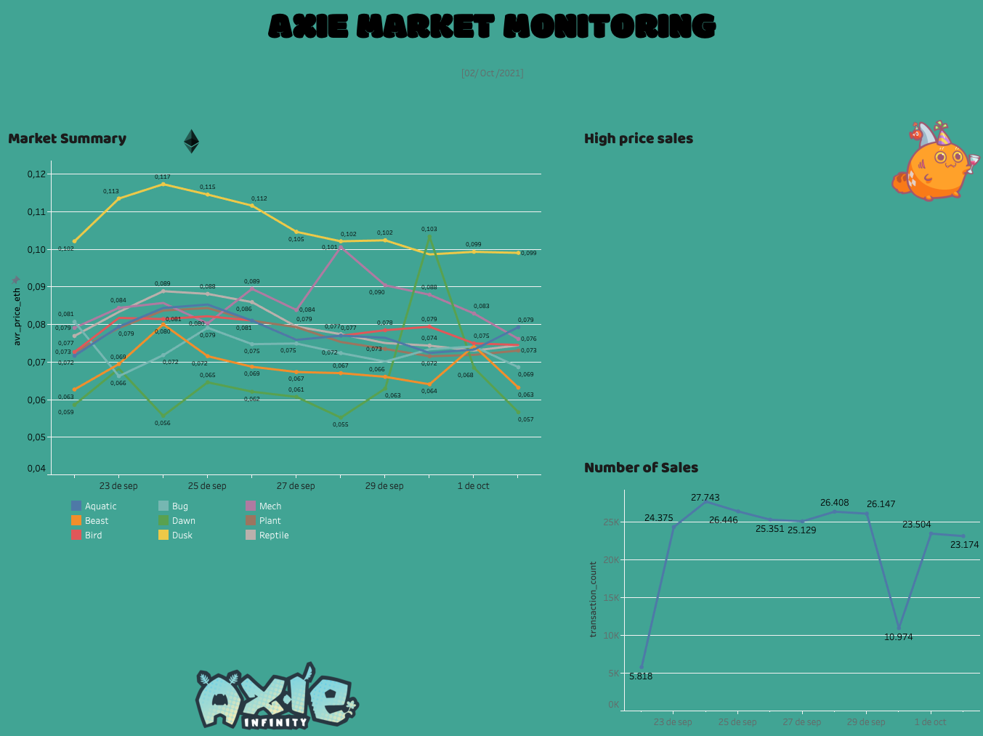
Demo

Slide 6
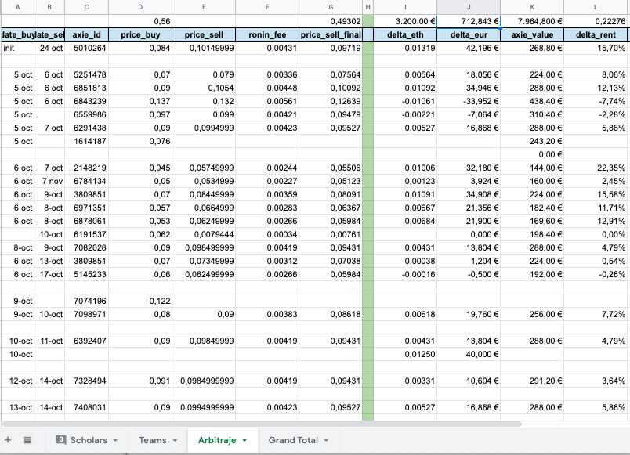
Resultados
1 mes, 0,22 ETH (930 euros con EHT a 4100) invirtiendo 1500 euros

Slide 7
Next Steps
Eng
Terminar la integración en Heroku PG
Levantar máquina en Heroku o AWS para la escucha de compraventas
Science
Mejorar el modelo incluyendo la dimensión temporal. ¿multi output? ¿chained preds Y1 = Price Y2 = P (Time | Y1)?
Datos censurados, trades no completados -> Caso breeding
Mejorar el framing del problema, pasar de un regresor a ‘un tiempo hasta evento’ incluyendo datos de trades no completados
Analytics / Negocio
Monetizar el contenido de la info del mercado (Apificar/Aplicativo de la predicción de precios, Patreon, Twitter, Youtube….)

Slide 8
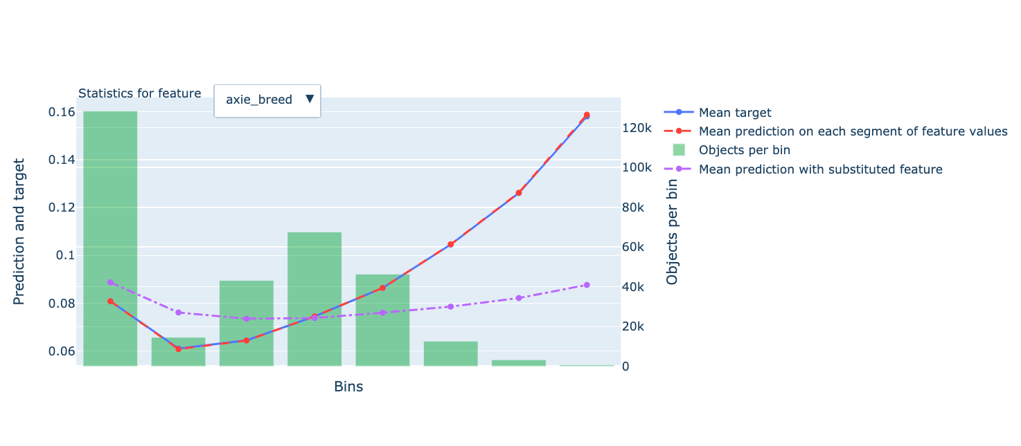
Appendix DS problem 1

